Slide 1
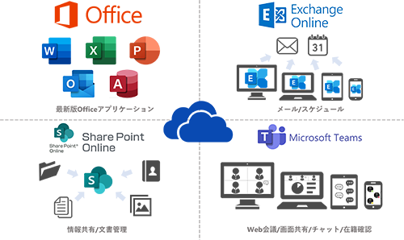
どこからでも安全にMicrosoft365サインイン
シングルサインオンで業務の効率化！
業務サクサクあんしんパック
個人情報
保護法改正
人は増やせないが
業務の効率をもっと
アップしたい
社員の残業は
極力減らしたい
パスワードなんて
覚えきれないよ。
パスワード変更多すぎ
だよ。
セキュリティが心配
私物のパソコンは
使わせたくない
ログインできなく
なった。パスワード
変更届ださないと。
めんどくさいなぁ。
社員
経営者
で実現する働きかた改革ソリューション
しかも安全！
とにかく便利！
この値段で
シングルサインオン
Microsoft365
脆弱性診断
超お得！
販売店様情報
詳細は
こちら

Slide 2
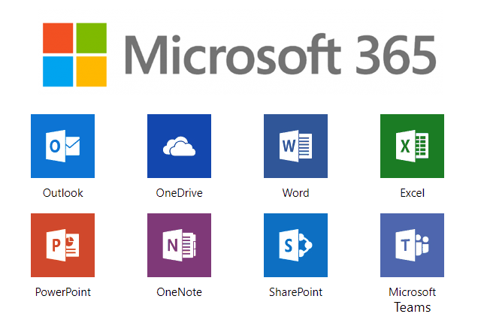
業務サクサクあんしんパック
リモートアクセスもWi-FiもクラウドもすべてのIDを1つに
社内ネットワーク
アプリケーション
社内
社外（カフェ・出張・在宅）
証明書
MSP
マネージドサービスプロバイダー
証明書
利用者の利便性
MSPと連携し情シス業務の負担軽減
社外業務の業務効率
クライアント証明書認証によって利用者はパスワードを覚えることなく、
場所を選ぶことなく業務効率が上がります
安全対策 その１
利用者、端末のなりすまし防止
クラウドサービスで便利になっても、セキュリティ対策がしっかりできていなければ意味がありません。クライアント証明書認証で端末のなりすましを防ぐことができます。
証明書なし
ログイン
NG！
ログイン
証明書あり
インターネット
OK！
証明書
安全対策 その2
年１回のMicrosoft365脆弱性セキュリティ診断
Microsoft365の設定ミスにより機密情報の漏えい、メールの搾取、ミーティング内容の盗聴が頻繁化しランサムウェア等のインシデントを引き起こす原因となっています。Microsoft365のセキュリティは、中小企業においても日々の対策・強化が求められる重要な経営課題です。
脆弱性診断
義務化
70
ヘルスチェック
Microsoft365脆弱性診断
結果レポート
強化・対策を行います
MSP担当者
Microsoft365
あんしんパック5年
￥〇〇〇,〇〇〇-（税抜）/10ユーザー
販売店様情報
お問い合わせ先

